Slide 1
7th Sunday in Ordinary Time - Year C
Chúa Nhật 7 Thường Niên Năm C
24/02/2019
Hùng Phương & Thanh Quảng thực hiện

Slide 2
7th Sunday in Ordinary Time - Year C
Chúa Nhật 7 Thường Niên Năm C

Slide 3
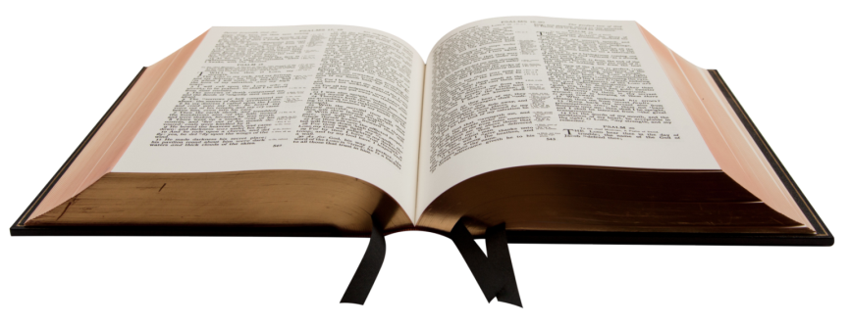
Gospel Luke
6:27-38
Phúc Âm theo
Thánh Lu-ca
6:27-38

Slide 4
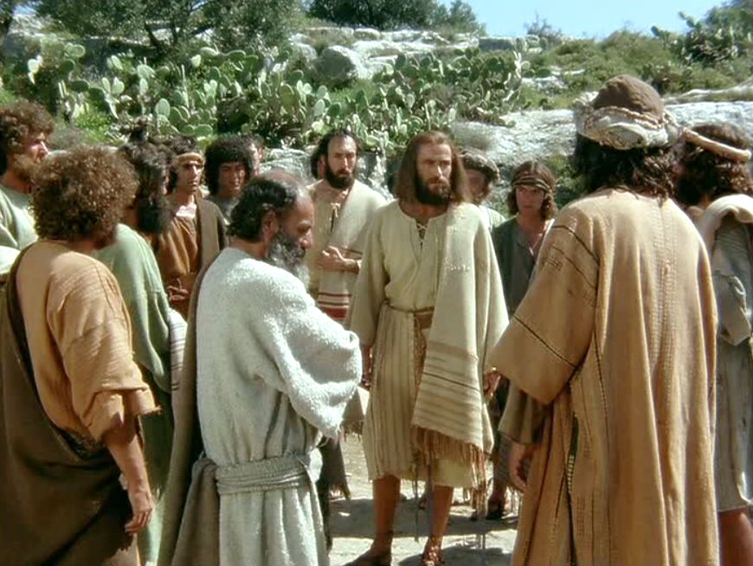
Jesus said to his disciples: ‘I say this to you who are listening: Love your enemies, do good to those who hate you,
Khi ấy, Đức Giê-su nói với các môn đệ rằng: "Thầy nói với anh em là những người đang nghe Thầy đây: hãy yêu kẻ thù
và làm ơn cho kẻ ghét anh em,

Slide 5
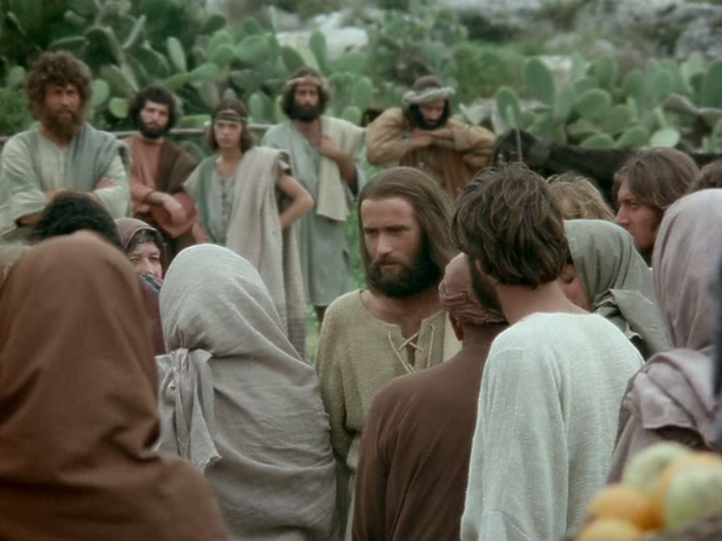
bless those who curse you, pray for those who treat you badly.
hãy chúc lành cho kẻ nguyền rủa anh em
và cầu nguyện cho kẻ vu khống anh em.

Slide 6
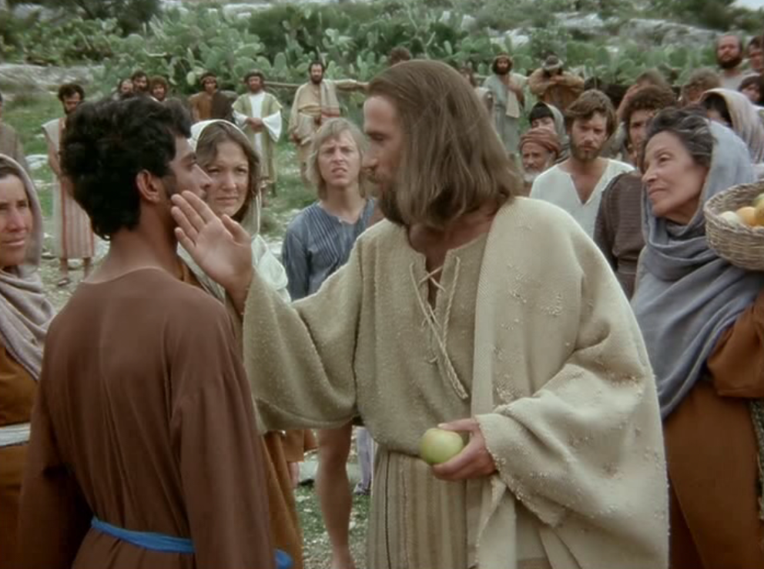
To the man who slaps you on one cheek, present the other cheek too; to the man who takes your cloak from you, do not refuse your tunic.
Ai vả anh má bên này,
thì hãy giơ cả má bên kia nữa.
Ai đoạt áo ngoài của anh, thì cũng đừng
cản nó lấy áo trong.

Slide 7
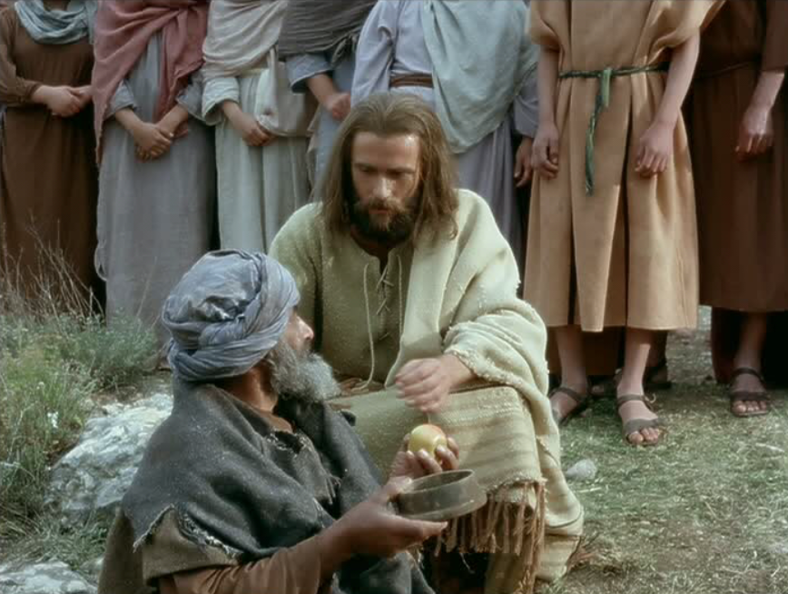
Give to everyone who asks you, and do not ask for your property back from the man who robs you.
Ai xin, thì hãy cho,
ai lấy cái gì của anh, thì đừng đòi lại.

Slide 8
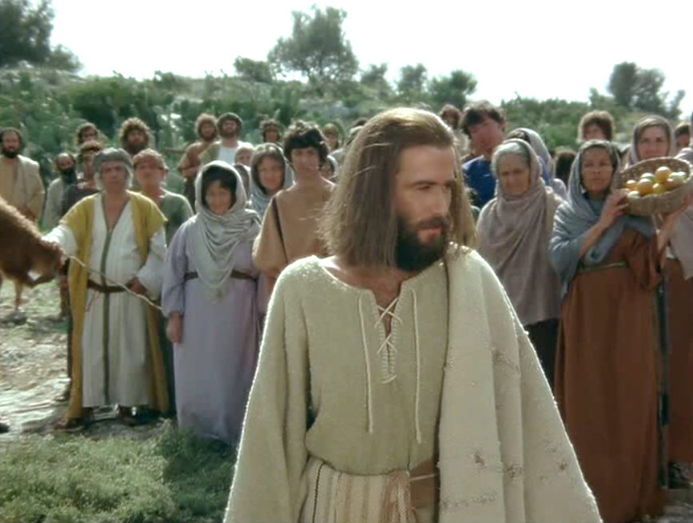
Treat others as you would like them
to treat you.
Anh em muốn người ta làm gì cho mình,
thì cũng hãy làm cho người ta như vậy.

Slide 9
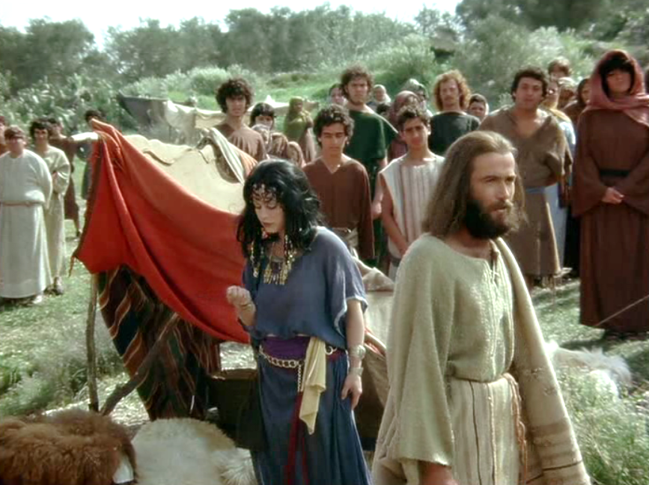
If you love those who love you, what thanks can you expect? Even sinners love those who love them.
Nếu anh em yêu thương
kẻ yêu thương mình, thì có gì là ân với nghĩa? Ngay cả người tội lỗi cũng yêu thương
kẻ yêu thương họ.

Slide 10
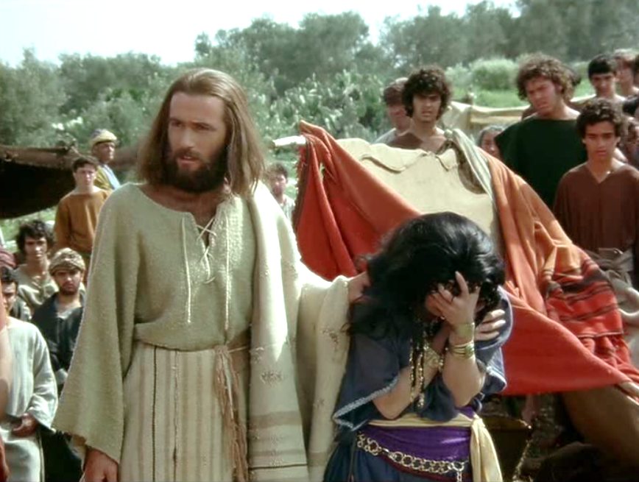
And if you do good to those who do good to you, what thanks can you expect? For even sinners do that much.
Và nếu anh em làm ơn
cho kẻ làm ơn cho mình, thì còn gì là ân với nghĩa? Ngay cả người tội lỗi cũng làm như thế.

Slide 11
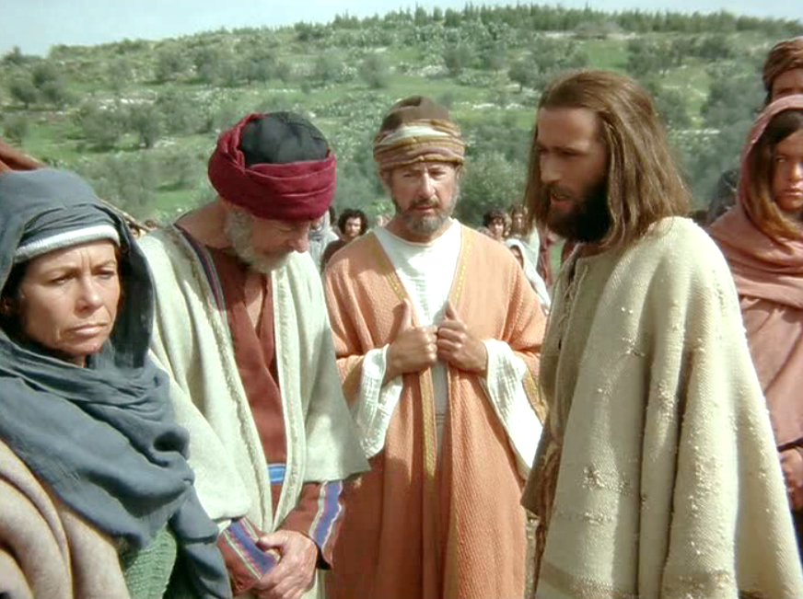
And if you lend to those from whom you hope to receive, what thanks can you expect? Even sinners lend to sinners to get back the same amount.
Nếu anh em cho vay
mà hy vọng đòi lại được, thì còn gì là ân với nghĩa? Cả người tội lỗi cũng cho kẻ tội lỗi
vay mượn để được trả lại sòng phẳng.

Slide 12
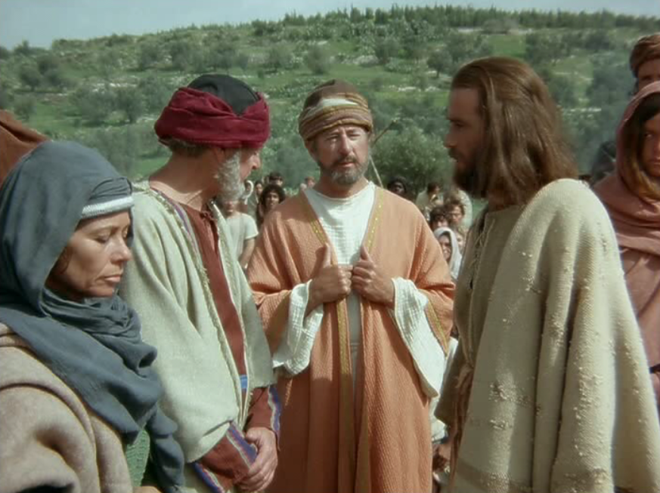
Instead, love your enemies and do good, and lend without any hope of return.
Trái lại, anh em hãy yêu kẻ thù,
hãy làm ơn và cho vay mà chẳng hề
hy vọng được đền trả.

Slide 13
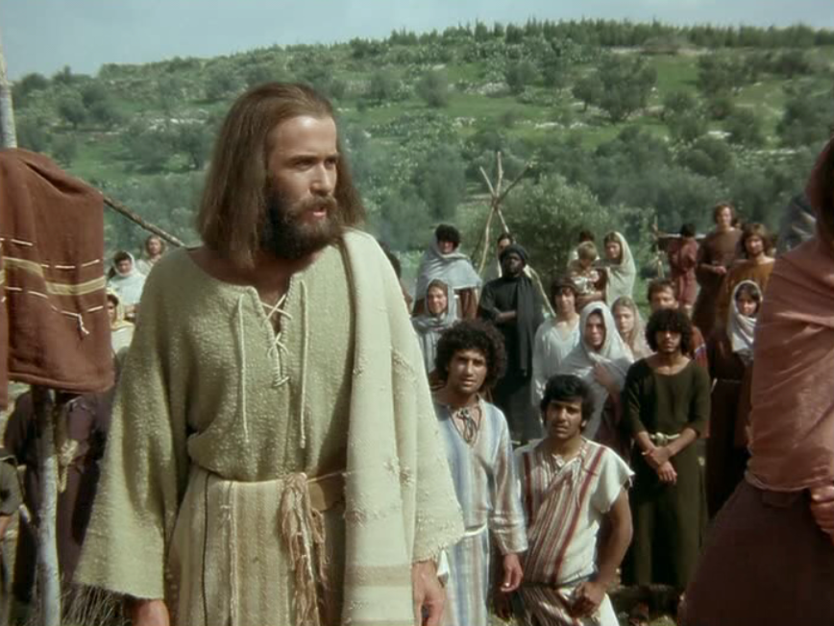
You will have a great reward, and you will be sons of the Most High, for he himself is kind to the ungrateful and the wicked.
Như vậy, phần thưởng
dành cho anh em sẽ lớn lao, và anh em sẽ là con Đấng Tối Cao, vì Người vẫn nhân hậu với cả phường vô ân và quân độc ác.

Slide 14
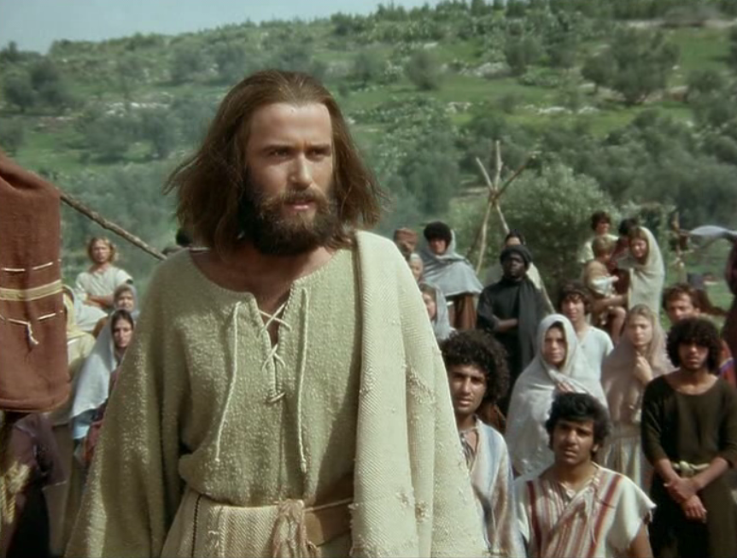
‘Be compassionate as your Father is compassionate.
"Anh em hãy có lòng nhân từ,
như Cha anh em là Đấng nhân từ.

Slide 15
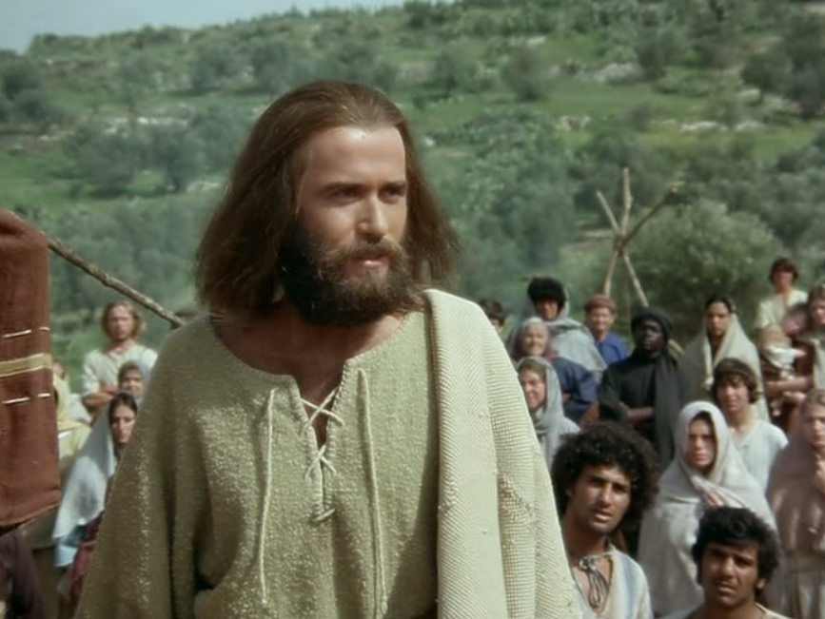
Do not judge, and you will not be judged yourselves; do not condemn, and you will not be condemned yourselves; grant pardon, and you will be pardoned.
Anh em đừng xét đoán, thì anh em sẽ không bị Thiên Chúa xét đoán. Anh em đừng lên án, thì sẽ không bị Thiên Chúa lên án. Anh em hãy tha thứ, thì sẽ được Thiên Chúa thứ tha.

Slide 16
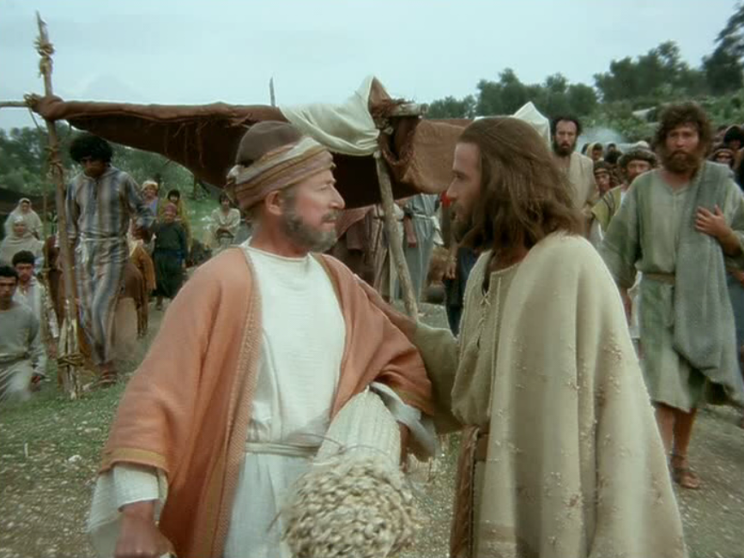
Give, and there will be gifts for you: a full measure, pressed down, shaken together, and running over, will be poured into your lap;
Anh em hãy cho, thì sẽ được
Thiên Chúa cho lại. Người sẽ đong cho anh em đấu đủ lượng đã dằn, đã lắc và đầy tràn, mà đổ vào vạt áo anh em.

Slide 17
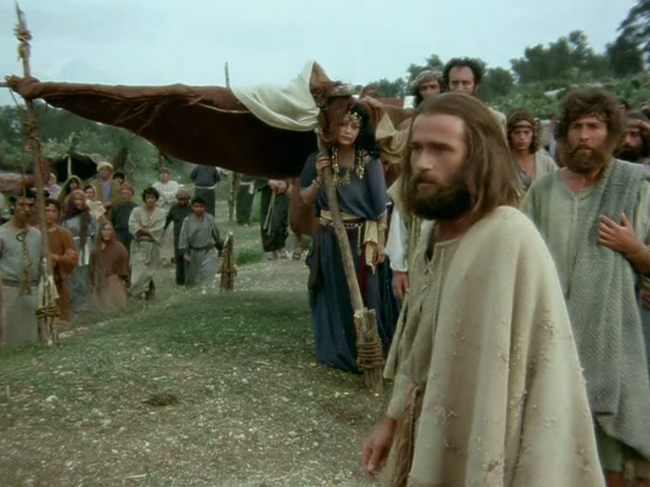
because the amount you measure out
is the amount you will be given back.’…
Vì anh em đong bằng đấu nào,
thì Thiên Chúa sẽ đong lại cho anh em
bằng đấu ấy.“

Slide 18
7th Sunday in Ordinary Time - Year C
Chúa Nhật 7 Thường Niên Năm C

Slide 19
Chúa Nhật 7 Thường Niên Năm C
7th Sunday in Ordinary Time - Year C

